Slide 1
情報処理演習(MOS)
第6回
図形やテキストボックスの挿入

Slide 2
今日の内容
図形の挿入
画像の挿入
3Dモデルの挿入
SmartArtの挿入
スクリーンショットの挿入
テキストボックスの挿入

Slide 3
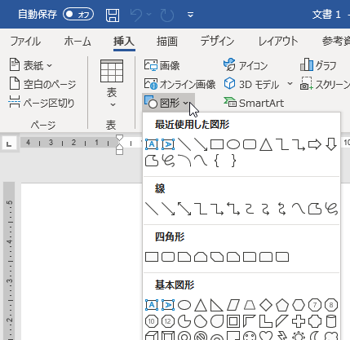
図形の挿入
挿入タブの「図形」から図形を選択
文書上で図形を入れたい範囲をドラッグ

Slide 4
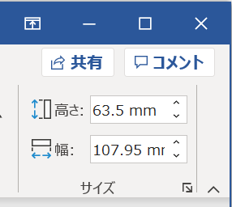
図形の移動やサイズ変更
図形ドラッグして移動
図形周囲の○をドラッグしてサイズ変更
(図形の)書式タブの「サイズ」部分でサイズを数値で指定

Slide 5
練習
Lesson62を開く
1ページ目の左上に図形「太陽」を挿入
高さと幅を39mmに設定

Slide 6
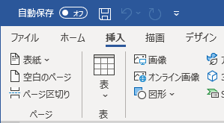
図(写真やイラスト)の挿入
挿入タブの「画像」をクリック
挿入するファイルを選択

Slide 7
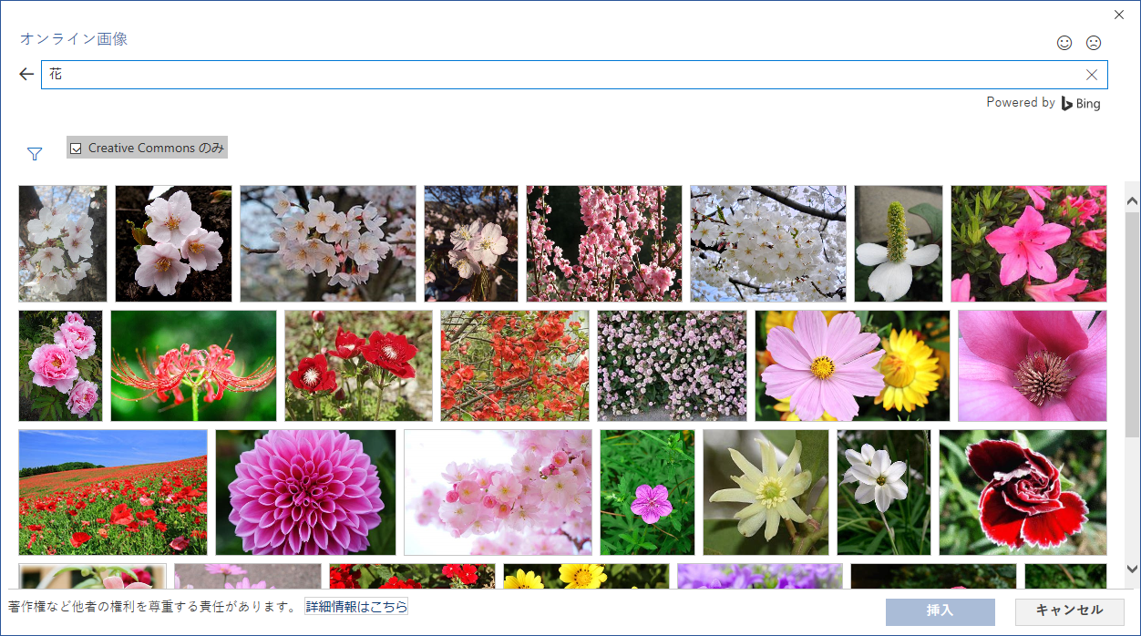
インターネット上の画像の挿入
挿入タブの「オンライン画像」をクリック
キーワードを指定して画像を検索
挿入する画像を選択

Slide 8
練習
Lesson63を開く
1ページ目の「太陽光線は植物にとって…」の下に、フォルダ「Lesson63」の「ひまわり.jpg」を挿入
高さを78mm、幅を104mmに設定

Slide 9
テキストボックス
本文とは独立したテキスト入力欄
横書き／縦書きどちらも可能
組み込みテキストボックス：書式や配置が設定されているテキストボックス
横書き／縦書きテキストボックス：書式や配置を自由に設定できるテキストボックス

Slide 10
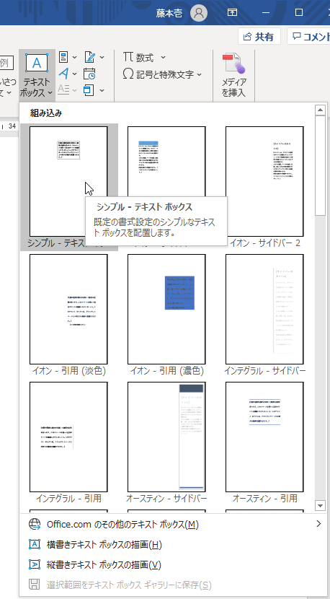
組み込みテキストボックスの挿入
挿入タブの「テキストボックス」をクリック
テキストボックスの種類を選択

Slide 11
縦/横書きテキストボックスの挿入
挿入タブの「テキストボックス」をクリック
「横書き（縦書き）テキストボックスの描画」をクリック
文書上で配置したい範囲をドラッグ

Slide 12
練習
Lesson64を開く
ひまわりの写真の上に横書きテキストボックスを挿入
テキストボックスに「太陽光線は植物にとって成長の糧、私たちにとっては？」と入力

Slide 13
SmartArt
よくありそうな図を作る機能

Slide 14
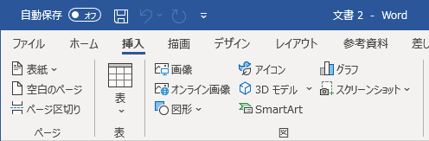
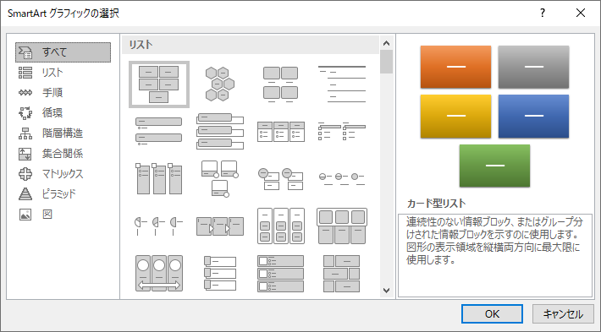
SmartArtの挿入
挿入タブの「SmartArt」をクリック
SmartArtの種類を選ぶ

Slide 15
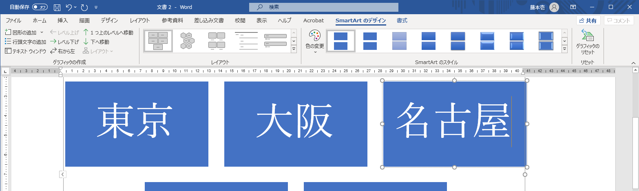
SmartArtへの入力(1)
SmartArt内の個々の図形をクリック
文字を入力

Slide 16
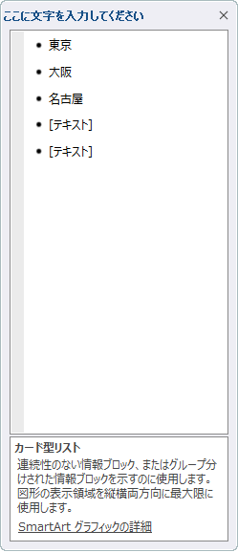
SmartArtの入力(2)
デザインタブの「テキストウィンドウ」をクリック
テキストウィンドウ内に文字を入力

Slide 17
SmartArtのサイズ変更
SmartArtを選択
書式タブの「サイズ」部分でサイズを入力
枠線周囲の「○」をドラッグしてもサイズ変更可能

Slide 18
練習
Lesson65を開く
2ページ目の箇条書き「●UV-A(長波長紫外線)」の上にSmartArtグラフィック「放射ブロック」を挿入
中心の図形に「紫外線」と入力
1つ目～3つ目の図形に「UV-A」「UV-B」「UV-C」と入力
SmartArtの高さと幅を87mmに設定

Slide 19
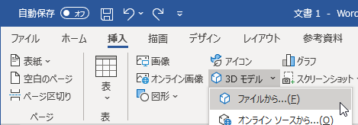
3Dモデルの挿入
挿入タブの「3Dモデル」→「ファイルから」をクリック
挿入するファイルを選択

Slide 20
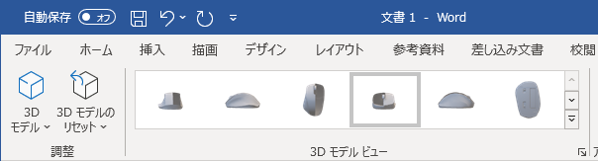
3Dモデルの向きを変える
３Dモデルを選択
3Dモデルタブの「3Dモデルビュー」部分で向きを選択

Slide 21
練習
Lesson66を開く
文書の先頭にフォルダ「Lesson66」のファイル「himawari.glb」を挿入
高さを45mm、幅を46.9mmに設定

Slide 22
スクリーンショット
パソコンに表示されている画面のコピー
以下のスクリーンショットをカーソル位置に入れることが可能
  1つのウィンドウ
  指定した選択範囲

Slide 23
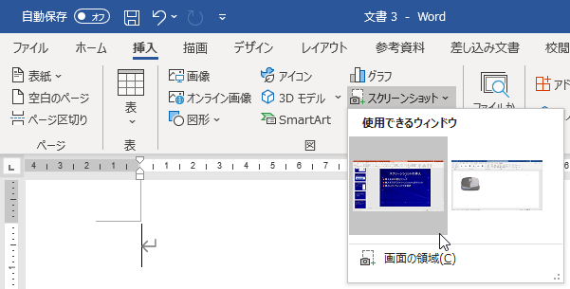
スクリーンショットの挿入
挿入先の位置をクリック
挿入タブの「スクリーンショット」をクリック
挿入したいウィンドウを選択

Slide 24
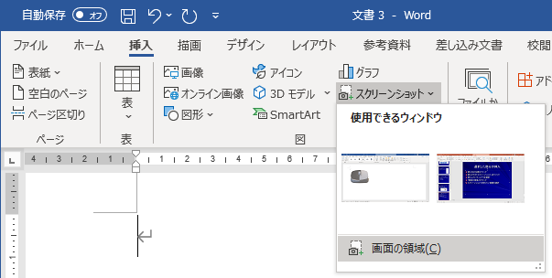
選択した部分の挿入
挿入先の位置をクリック
挿入タブの「スクリーンショット」→「画面の領域」をクリック
スクリーンショットを取りたい範囲を選択

Slide 25
練習
Lesson67を開く
Excelのバージョン情報のスクリーンショットを挿入

Slide 26
練習
Lesson62～67を練習

